Slide 1
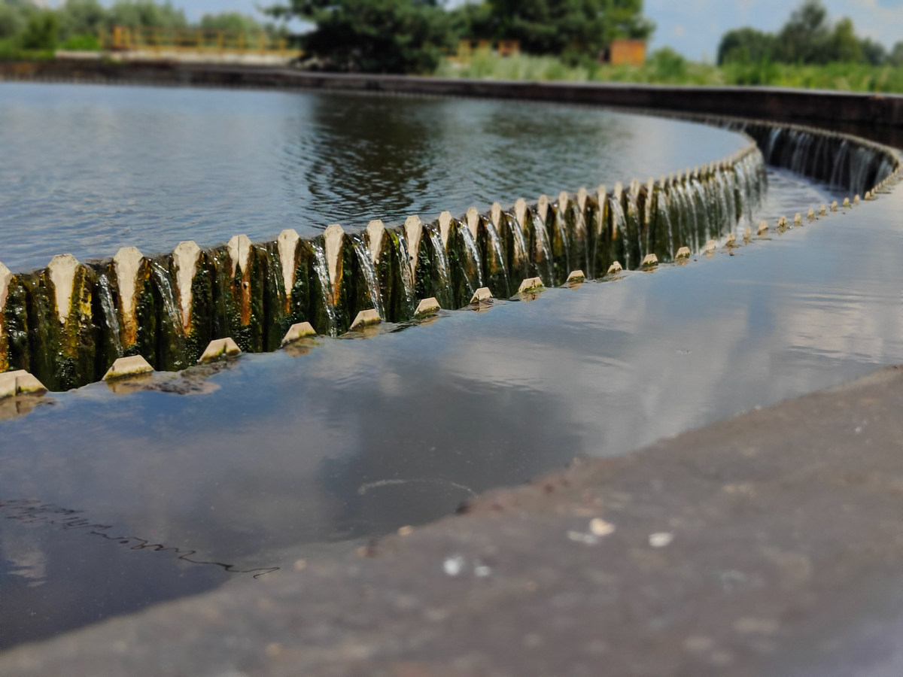

На службе у горожан
с 1866 года
МУНИЦИПАЛЬНОЕ УНИТАРНОЕ ПРЕДПРИЯТИЕ
«ВЛАДИМИРВОДОКАНАЛ»
2025

Slide 2
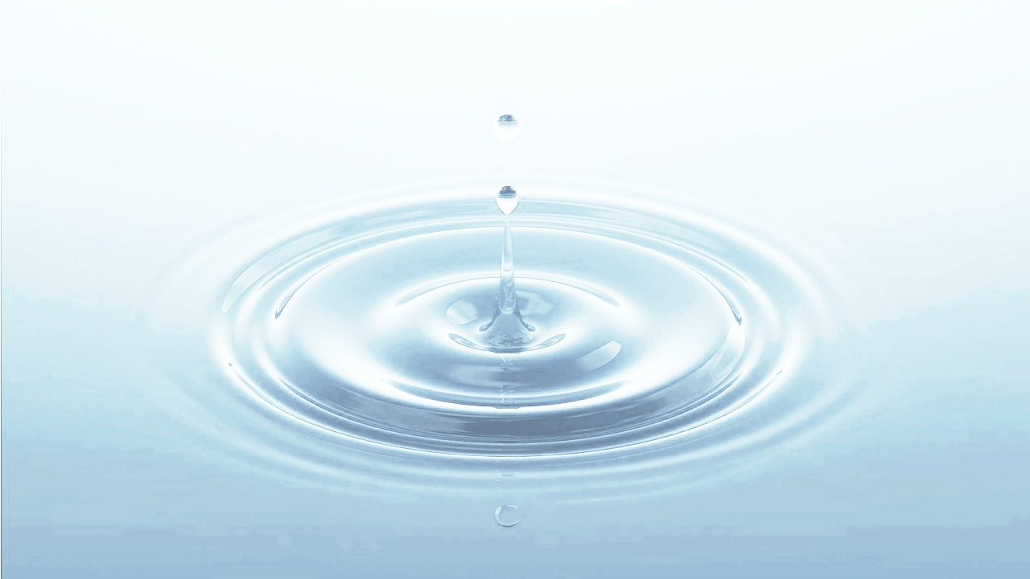
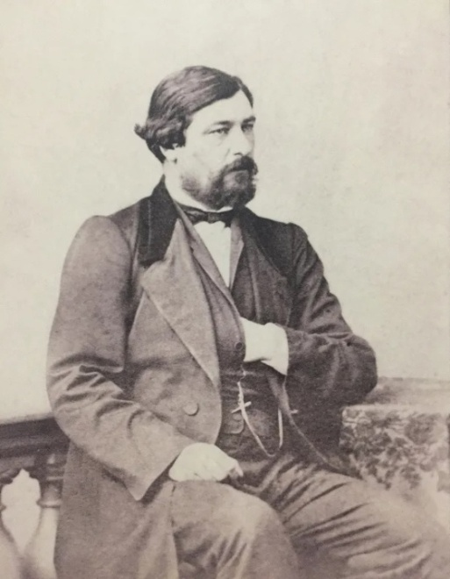
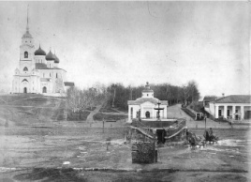
ИСТОРИЯ ВЛАДИМИРСКОГО ВОДОКАНАЛА
1778
утверждена Владимирская губерния в составе 14 уездов, а г. Владимир назначен губернским городом
1857
принято решение о строительстве водопровода, губернатор Тиличеев Е.С. объявил сбор средств
1861
получено разрешение на строительстве водопровода
1864
разработан проект водопровода (авт. К. К. Дилль)
1865
закладка здания для машин у летнего перевоза через Клязьму; на Козловом валу построена башня на
8000 ведер и три колодца в разных частях города
1866
11 сентября 1866 освящен городской водопровод, работу которого обслуживала паровая машина из
Англии мощностью 25 л.с. – на одного жителя приходилось около 5 ведер воды в сутки
Александр Андреевич Никитин, городской голова
В «общественном приговоре» Владимирцев от 1861 года говорится о создании под председательством городского головы А. А. Никитина «Комиссии о снабжении водою города Владимира».
1871
первые масштабные работы по реконструкции и повышению надежности водопровода
1924
в город подается 115000 ведер воды в сутки без очистки (фильтры убрали в 1919 при установке
нового насоса); система водопровода сильно изношена
1927
установлен новый фильтр системы «Джуэль», построена новая
станция на 200000 ведер воды в сутки
1944
принято решение о дополнительном источнике водоснабжения
1965
введена первая очередь Нерлинского водозабора (50 тыс. м куб./сут)
1975
введена вторая очередь Нерлинского водозабора (63 тыс. м куб./сут)
1994
введен в эксплуатацию Судогодский водозабор (56 тыс. м куб./сут)
2025
Владимирский водоканал сегодня
Первый водоразборный бассейн с резервуаром и фонтаном

Slide 3
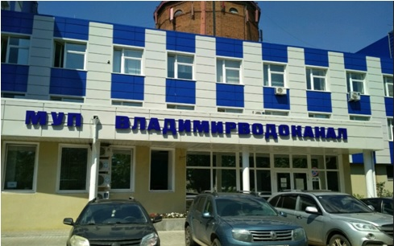

МУП «ВЛАДИМИРВОДОКАНАЛ» СЕГОДНЯ
более 105 тыс. куб м питьевой воды в сутки
более 80 тыс. куб м в сутки очищенных сточных вод
851 км сетей водоснабжения
667 км сетей водоотведения
ОСНОВНЫЕ СТРАТЕГИИ РАЗВИТИЯ
4 объекта очистки сточных вод
замена водопроводных и канализационных сетей;
модернизация технологического и насосного оборудования;
внедрение принципов наилучших достижений в водоснабжении и водоотведении;
подготовка высоко-квалифицированного персонала;
антитеррористическая защищенность объектов водоснабжения и водоотведения;
обеспечение сбалансированности и энергоэффективности систем водоснабжения и водоотведения;
обеспечение инженерно-экологических требований
6 водозаборов и 5 систем водоподготовки
более 370 тыс. человек - потребителей питьевой воды
более 2900 абонентов - юридических лиц
Инвестиционная программа включает:
План мероприятий, позволяющий повысить эффективность деятельности организации коммунального комплекса, направленный на реализацию программы комплексного развития систем коммунальной инфраструктуры муниципального образования.
Задачи инвестиционной программы:
обеспечение надежности (бесперебойности) предоставляемых потребителю услуг водоснабжения и водоотведения;
обеспечение сбалансированности и энергоэффективности муниципальных систем водоснабжения и водоотведения;
обеспечение доступности услуг водоснабжения и водоотведения для потребителей;
обеспечение инженерно-экологических требований.
более 114000 абонентов - физических лиц
11 городских фонтанов
2 гидротехнических сооружения

Slide 4
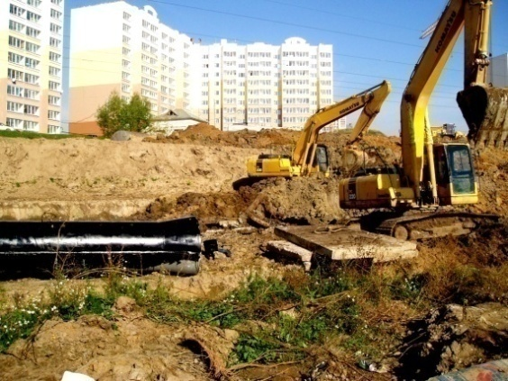
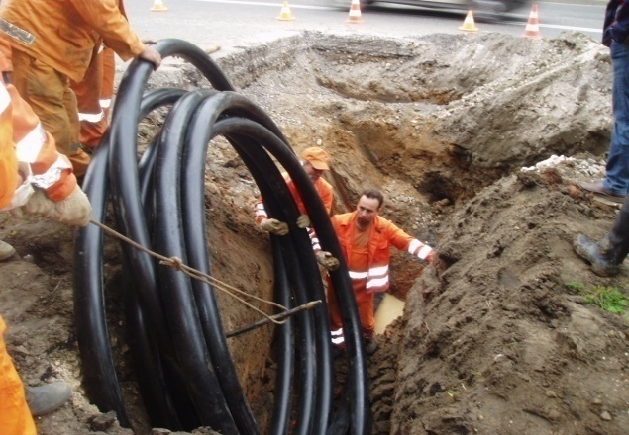
ВОДОСНАБЖЕНИЕ
Система водоснабжения - комплекс сооружений и технологического оборудования, обеспечивающий снабжение водой всех потребителей в любое время суток в необходимом количестве и с требуемым качеством.
851 км сетей водоснабжения
Система водоснабжения города Владимира построена с учетом особенностей городских территорий, требуемых расходов воды на разных этапах развития города, возможных источников водоснабжения, требований к напорам, качеству воды, бесперебойности её подачи и представляет собой
комплекс взаимно связанных сооружений и устройств, которые работают в особом режиме, со своими гидравлическими, физико-химическими, микробиологическими процессами, протекающими в различные сроки.
3 насосных станции 2-го подъема
5 насосных станций 3-го подъема
42 подкачивающих станции
22 резервуара чистой воды
83400 м куб. суммарный объем РЧВ
Специфика системы водоснабжения заключается в том, что она
выполняет все функции, не свойственные другим организациям, а именно: добыча воды, подача к местам обработки, обработка до требуемого качества, хранение и раздача потребителям. При этом отдельные устройства и сооружения значительно удалены друг от друга. Для управления сложной системой водоснабжения из одного пункта применяются современные средства автоматического контроля и управления.
Так как в хозяйственном ведении МУП «Владимирводоканал»
находятся все элементы системы водоснабжения от станций первого подъема до вводов в жилые дома, эксплуатационная зона ответственности МУП «Владимирводоканал» распространяется на весь комплекс системы водоснабжения города за исключением объектов системы водоснабжения, находящихся в собственности других организаций.
105000 м куб. питьевой воды в сутки

Slide 5
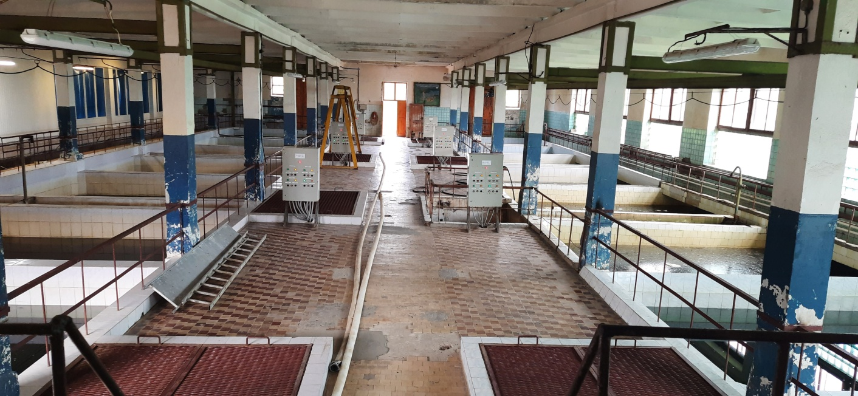
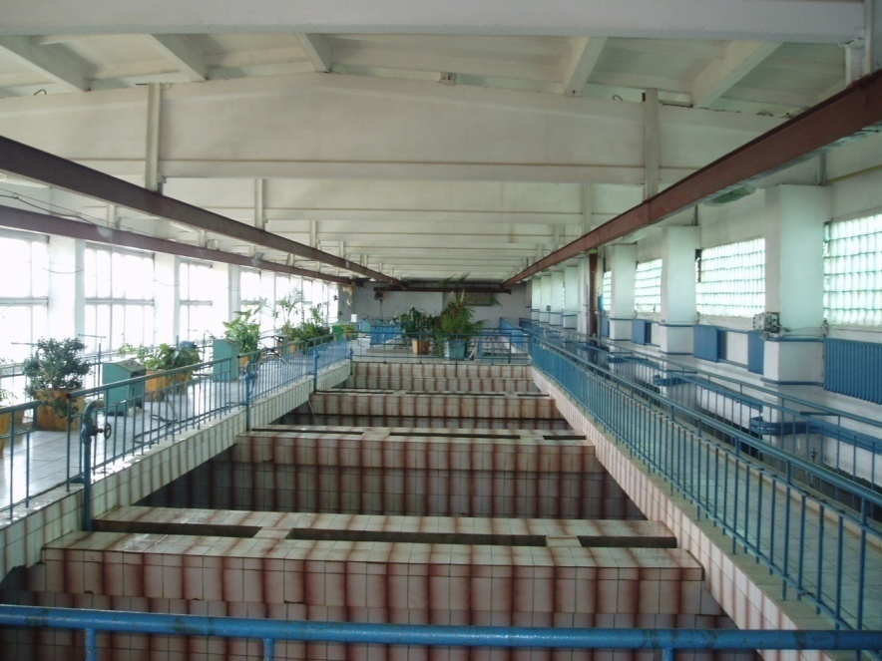
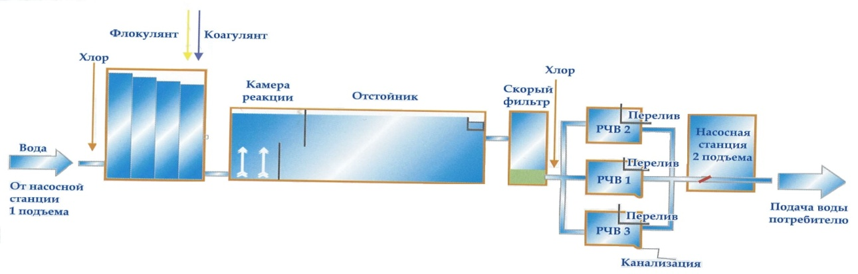
НЕРЛИНСКИЕ ОЧИСТНЫЕ ВОДОПРОВОДНЫЕ СООРУЖЕНИЯ
Нерлинские очистные водопроводные сооружения (НОВС) города Владимира служат для отбора воды из источника - реки Нерль, очистки ее для питьевых целей и подачи потребителям в городе Владимире и прилегающих селах.
НОВС - комплексное сооружение, включающее:
станцию 1-го подъема на р.Нерль, осуществляющую водозабор;
очистные сооружения, включающие в себя 2 блока отстойников,
камеры реакции и скорые фильтры;
станцию 2-го подъема, которая подает воду в город;
реагентное хозяйство;
систему химического обеззараживания воды.
В 1965 году введены в эксплуатацию водозаборные сооружения на реке Нерль, насосные станции 1-го и 2-го подъемов, реагентное и хлорное хозяйства, смеситель, блок № 1 камер реакции, отстойников и фильтров, отделение промывки фильтров, резервуары чистой воды.
В 1975 году введен в эксплуатацию блок №2 камер реакции, отстойников и фильтров.
Проектная производительность по питьевой воде составляет 113 тыс. м³ в сутки, в том числе 50 тыс. м³ в сутки - блока № 1; 63 тыс. м³ в сутки – блока № 2.
.
Технологическая схемы водоподготовки НОВС

Slide 6
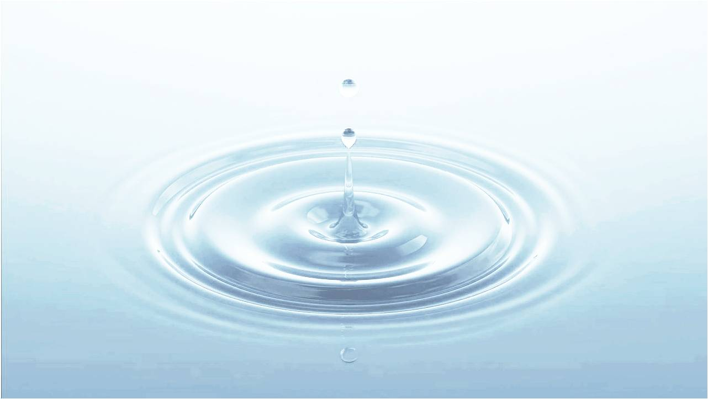
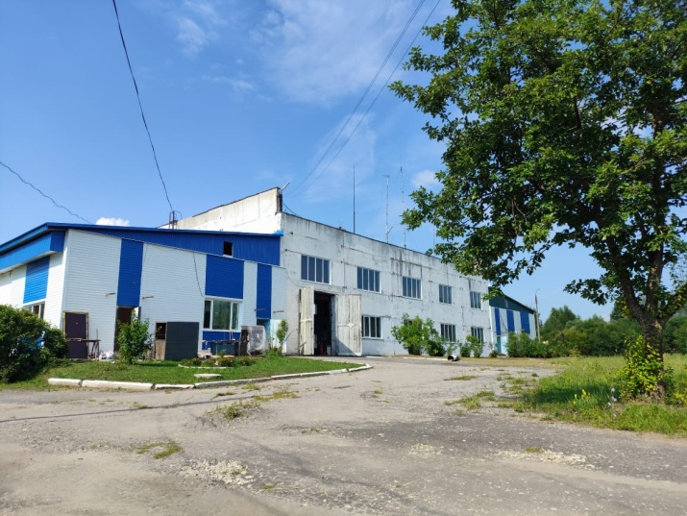
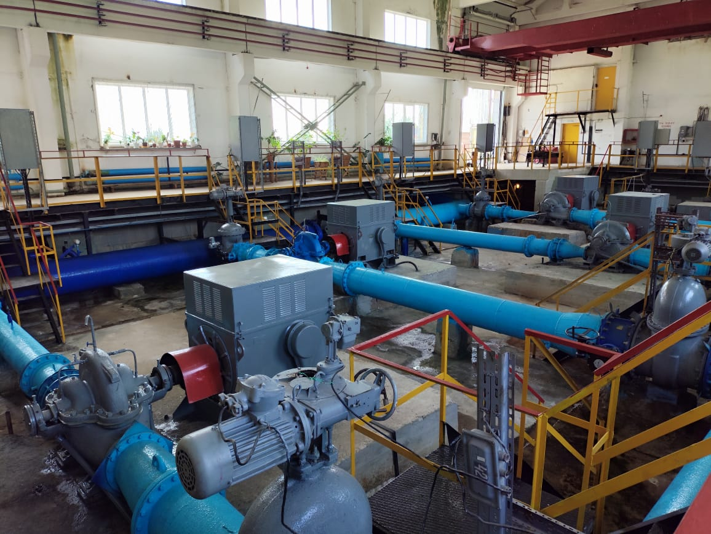
СУДОГОДСКИЙ ВОДОЗАБОР
ВОДОПРОВОДНАЯ СТАНЦИЯ МИКРОРАЙОНА ОРГТРУД
Водозаборные сооружения располагаются в правобережной пойме
р.Судогда рядом с д.Жуковка Судогодского района Владимирской области. В настоящее время они выполнены в виде линейного ряда трех кустов
артезианских скважин, расстояние между которыми 1,5…2,5 км. В каждом
кусте скважины также располагаются в виде линейного ряда на расстоянии от 20 до 50 м. Общее количество скважин с дебетом 5,0 тыс.м³/сут. каждая составляет 17 единиц (15-ая скв. законсервирована).
Строительство Судогодского водозабора осуществлялось с 1983 г. Пуск в эксплуатацию состоялся в декабре 1994 г. Ежесуточная производительность составляет 49 тысяч куб. м. воды. В силу исключительно благоприятных показателей качества воды, таких как органолептические, химические и микробиологические, подземная вода Судогодского водозабора не нуждается в дополнительной обработке.
В город судогодская вода подается по трубопроводу протяженностью 42 км!
В 1940 году введены в эксплуатацию водозаборные сооружения на
левом берегу реки Клязьма выше населенного пункта со стационарными
насосными станциями 1-го и 2-го подъемов, а в 1963 году - дополнительно водоочистная станция 2-го подъема, включающая реагентное хозяйство, смеситель, камеру реакции, отстойник, фильтры, отделение промывки фильтров, резервуары чистой воды производительностью 1440 м³/сут; 525,6 т.м³/год.
В 2000 году введена в эксплуатацию скважина. Производительность
скважины составляет: 720 м³/сут.; 262,8 т.м³/год.
В 2008 году построено новое здание реагентного хозяйства, где
размещены мембранная установка доочистки артезианской воды с узлами приготовления и подачи ингибитора, приготовления и подачи гипохлорита натрия, приготовлении и подачи химрастворов на промывку установки, емкости рабочего раствора гипохлорита натрия, узел приготовления и дозирования
флокулянта, емкости-хранилища приема коагулянта, насосы-дозаторы
коагулянта, контейнеры с товарным гипохлоритом натрия.
ВОДОЗАБОР МКР. ЛЕСНОЙ
Водозабор, производительностью до 10 тыс. м³/сут. расположен на левом берегу р. Клязьма выше мкр. Оргтруд в 100 м выше по течению от водозабора ОВС мкр. Оргтруд. Водозабор руслового типа.
Мкр. Лесной обеспечивается водой собственного поверхностного водозабора (р.Клязьма).
Участок водопользования расположен на 267км от устья р.Клязьма, в границах муниципального образования г.Владимир.
Ввиду непосредственной близости водозаборов ОВС мкр. Лесной и ОВС мкр. Оргтруд, характеристика р. Клязьма, как источника питьевого водоснабжения в равной степени справедлива и для водозабора мкр. Лесной.
Технологическая схема водоподготовки представлена одноступенной системой с фильтрованием воды, в которую предварительно введены коагулянт, флокулянт и гипохлорит натрия, в контактных осветлителях, загруженных кварцевым песком.

Slide 7
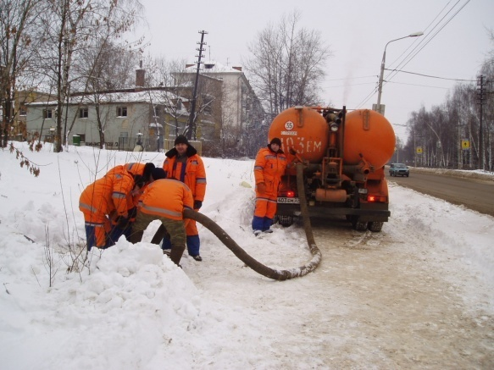
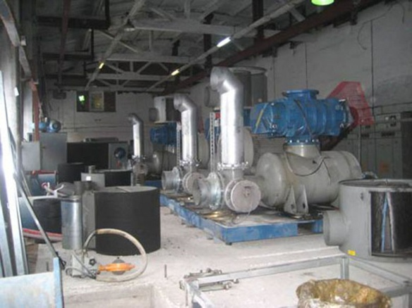
ВОДООТВЕДЕНИЕ
Централизованная система водоотведения (канализации) - комплекс технологически связанных между собой инженерных сооружений, предназначенных для водоотведения.
667 км сетей водоотведения
Системы водоотведения устраняют негативные последствия воздействия сточных вод на окружающую природную среду.. Бесперебойное водоотведение обеспечивает высокие санитарно-эпидемиологические и комфортные условия жизни людей.
45 канализационных насосных станций
4 очистных сооружений канализации
Система водоотведения города Владимира представляет собой сложный комплекс инженерных сооружений и технологических процессов, условно разделенный на три составляющих:
- сбор и транспортировка сточных вод от населения и предприятий, направляемых по самотечным и напорным
коллекторам на очистные сооружения канализации;
- механическая и биологическая очистка стоков на очистных сооружениях канализации;
- обработка и утилизация осадков сточных вод.
более 90 тыс. м куб. в сутки очищаемых сточных вод
Система водоотведения города Владимира является централизованной бытовой неполной раздельной.
Поверхностные стоки отводятся по самостоятельной сети
ливневой канализации, однако из-за недостаточно развитой системы ливневой канализации города часть ливневых стоков поступает в городскую канализацию.
В централизованной системе города Владимира выделено 4 технологических зоны, имеющих собственные очистные сооружения - в ЦСВ города входят очистные сооружения канализации г. Владимира, мкр. Оргтруд, мкр. Энергетик, п.Пенкино.

Slide 8
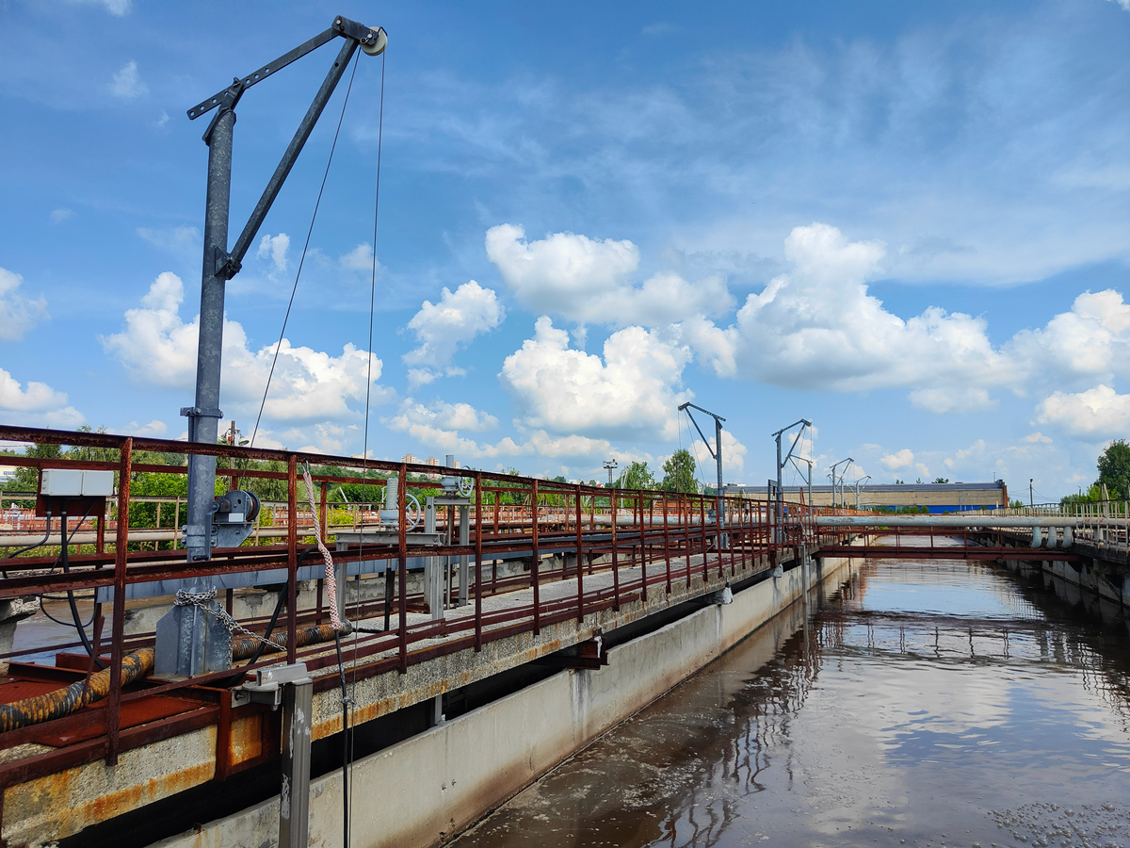
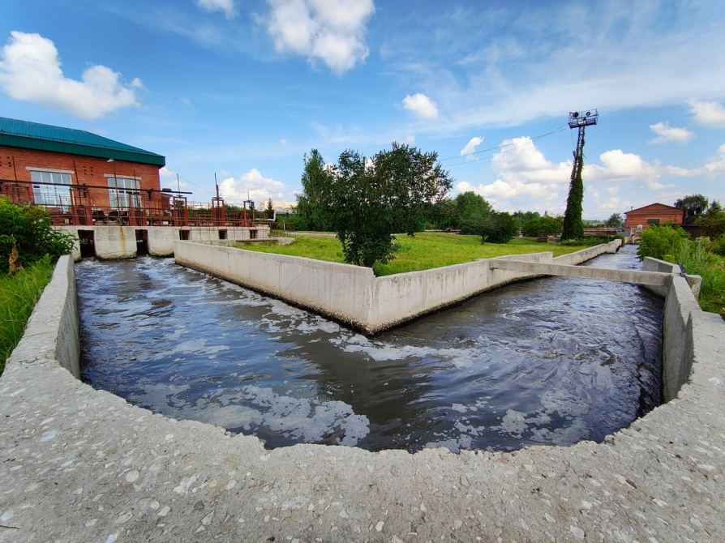
ОЧИСТНЫЕ СООРУЖЕНИЯ ГОРОДА ВЛАДИМИРА
Комплекс очистных сооружений канализации г. Владимира имеет классическую двухступенчатую очистку – механическую и биологическую очистку стоков на решетках, песколовках, первичных отстойниках, аэротенках и вторичных отстойниках. В целях обработки осадка сточных вод в 2005 году введен в эксплуатацию цех механического обезвоживания осадка, а с 2018 года производится переработка осадка сточных вод в органо-минеральное удобрение методом компостирования.
Первая очередь очистных сооружений производительностью 16 тыс.куб.м./сут. построена в 1956 году.
Дальнейшее расширение очистных сооружений до производительности 75 тыс.куб.м./сут выполнено в 1967 году.
Вторая очередь очистных сооружений, производительностью 100 тыс.куб.м./сут., ведена в эксплуатацию в 1982 году и обеспечила схему полной биологической очистки стоков.
В 1995 году после завершения строительства вторичного отстойника и контактных каналов производительность второй очереди ОСК г.Владимира возросла до 150 тыс.куб.м./сут.
ОСК г.Владимира относится к 1-ой категории объектов, оказывающих негативное воздействие на окружающую среду. В 2024 году для ОСК г. Владимира получено комплексное экологическое разрешение, однако ввиду несоответствия схемы очистки стоков современным требованиям, значительного износа сооружений достижение установленных КЭР технологических нормативов невозможно. В связи с этим для ОСК г.Владимира разработана программа повышения экологической эффективности, включающая мероприятия по поэтапной реконструкции и модернизации узла биологической очистки стоков и воздуходувной станции, реализовать которые необходимо до 2030 года! В настоящее время выполнено технологическое обследование ОСК, подготовлено задание на проектирование, разрабатываются основные технические решения.
Очистные сооружения являются технологическим барьером, защищающим и ограждающим водные объекты, в которые отводятся сточные воды, от экстремально высокого загрязнения содержащимися в сточных водах веществами!

